Slide 1
读秀图书资料库
www.duxiu.com
Notes:
各位领导好，我是xxx，下面由我给大家汇报下读秀图书资料库这个产品。

Slide 2
1
读秀的图书整合
2
读秀的图书全文搜索
Notes:
我们开发了读秀图书资料库这个产品，接下来我给大家介绍下读秀的两个功能，第一个就是我们的图书整合，第二个是是我们的图书知识搜索。
先来看图书整合

Slide 3
例如以“金融危机” 为关键字检索图书
Notes:
进入读秀的首页，我们会看到一个类似于百度的比较简洁的一个图书搜索的界面。我们选择第二个频道，图书频道。我们输入金融危机这个关键词，点击搜索后我们可以看到

Slide 4
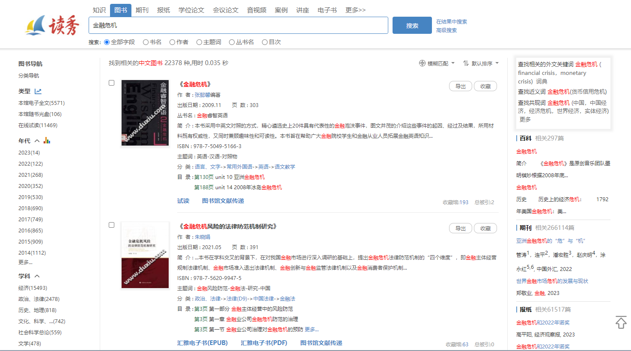
图书封面
图书目录
Notes:
毫秒的时间，检索巨大的数量
目录检索，举例
例如这里面的有的“2008年冰岛金融危机”，如果只搜索2008年冰岛金融危机我们就可以在目录里命中这些结果

Slide 5
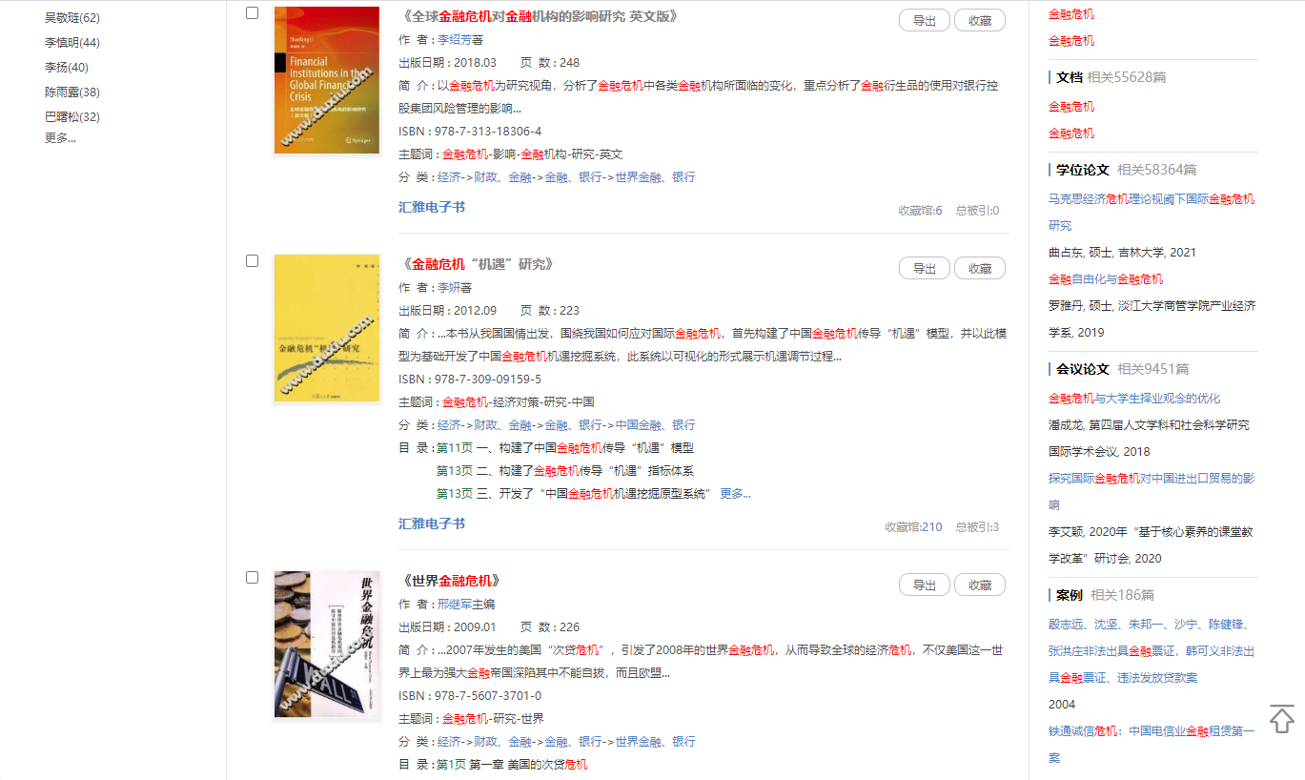
点击封面或
书名链接进入
Notes:
下面，我们点击其中一本书，进到这本图书的卡片页

Slide 6
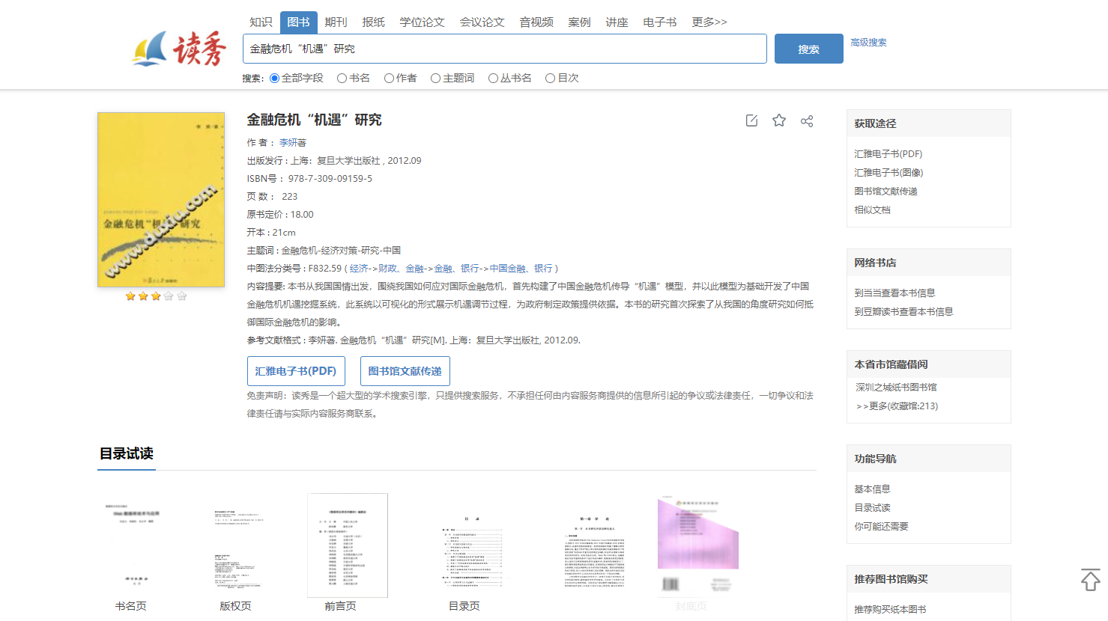
图书封面 图书信息
Notes:
更大的封面和试读，开架书房，每本书都翻一翻；

Slide 7
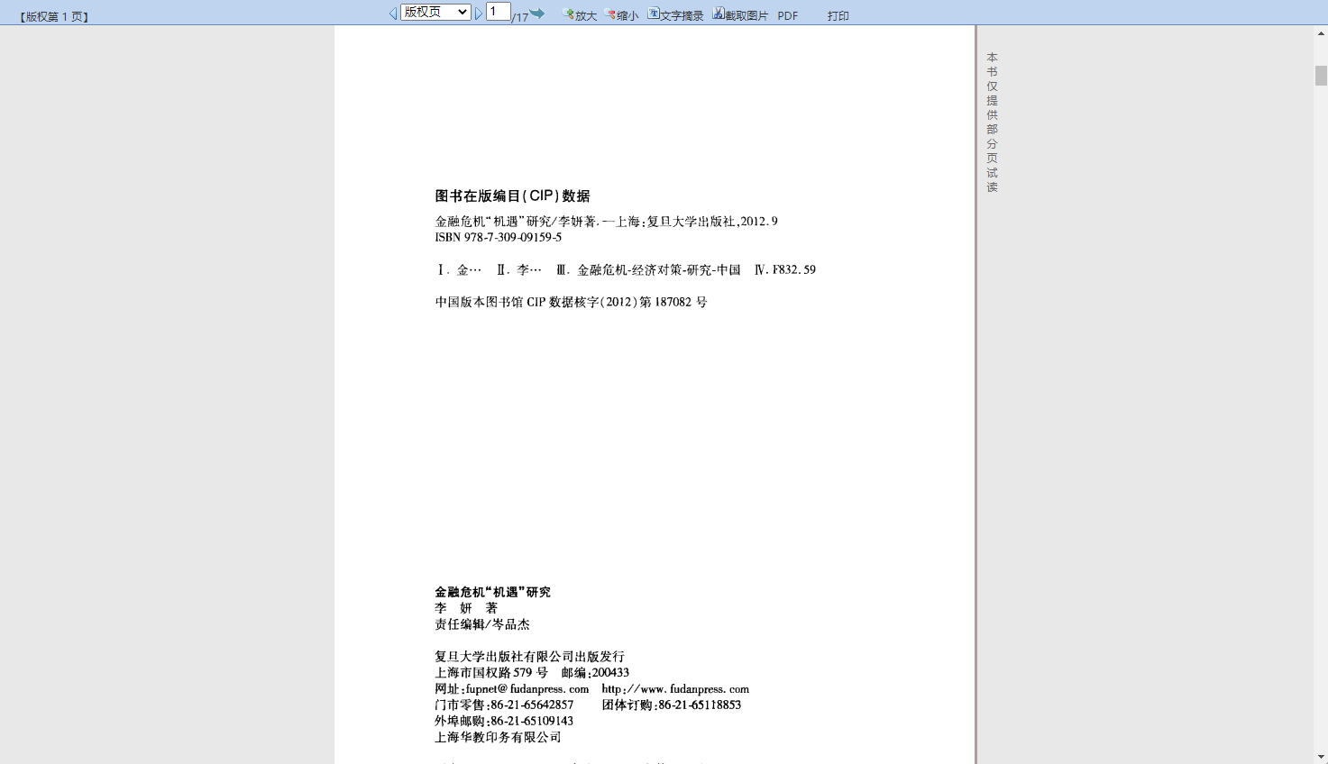
图书版权页

Slide 8
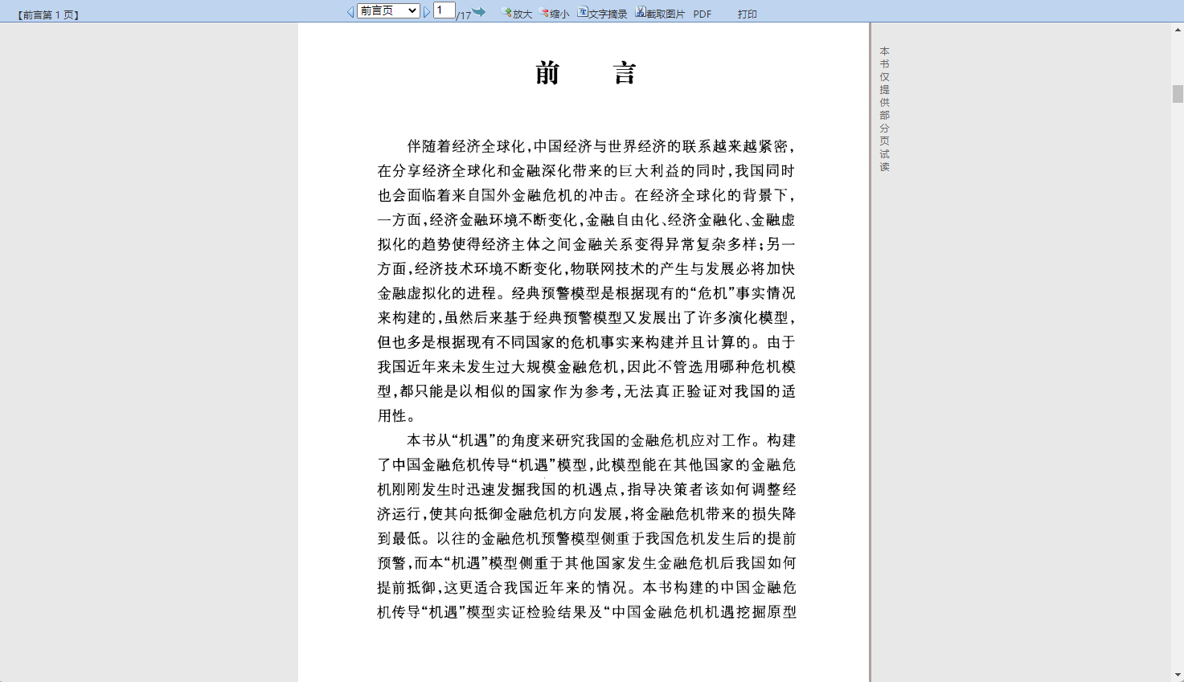
图书前言页

Slide 9
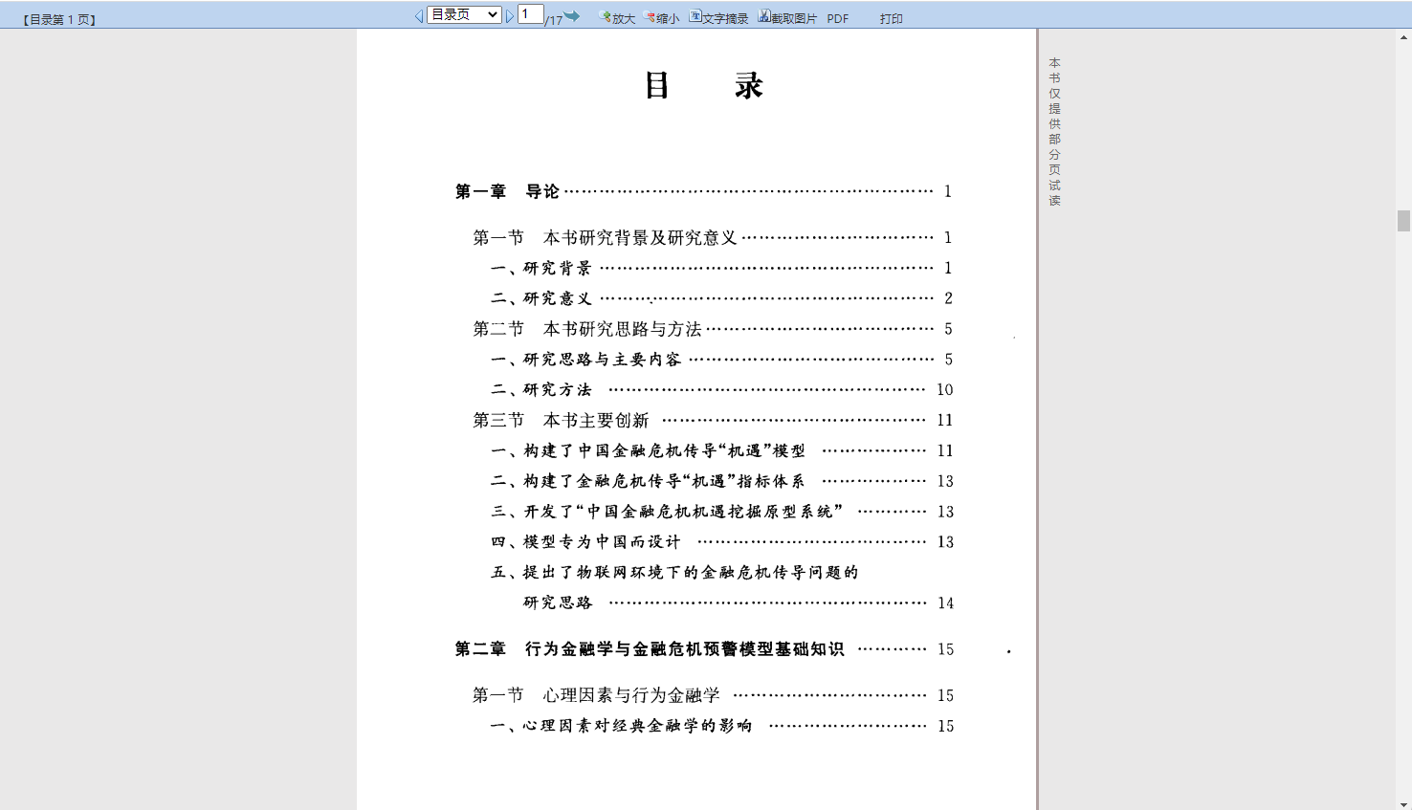
图书目录页

Slide 10
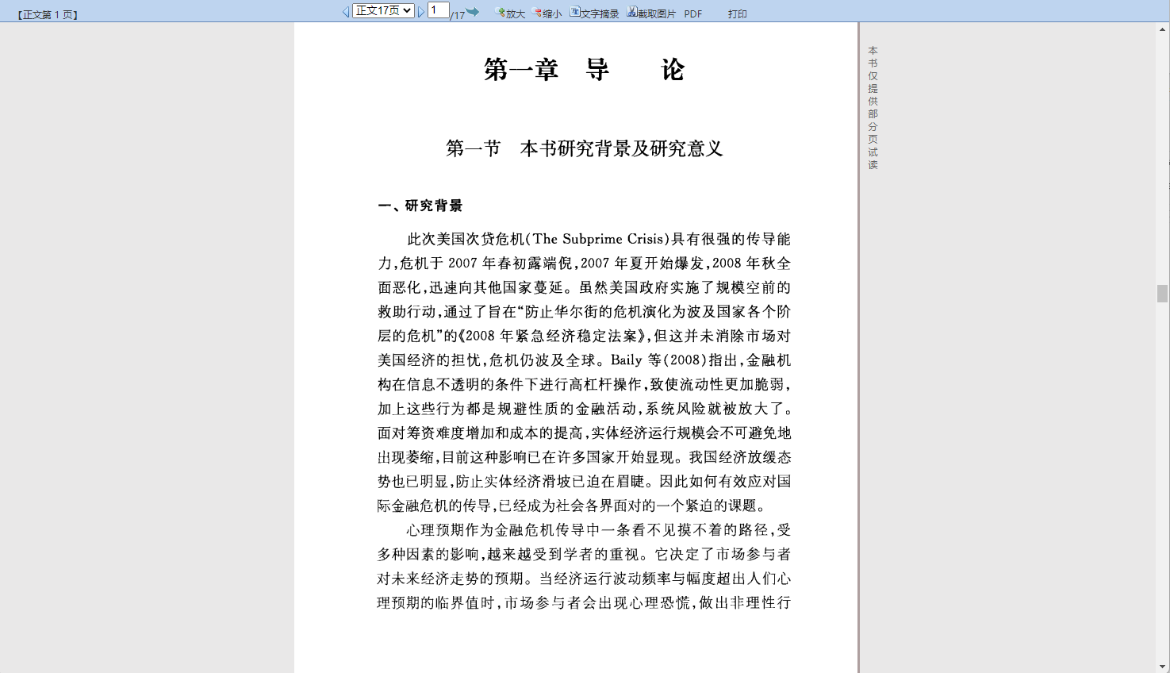
图书正文页

Slide 11
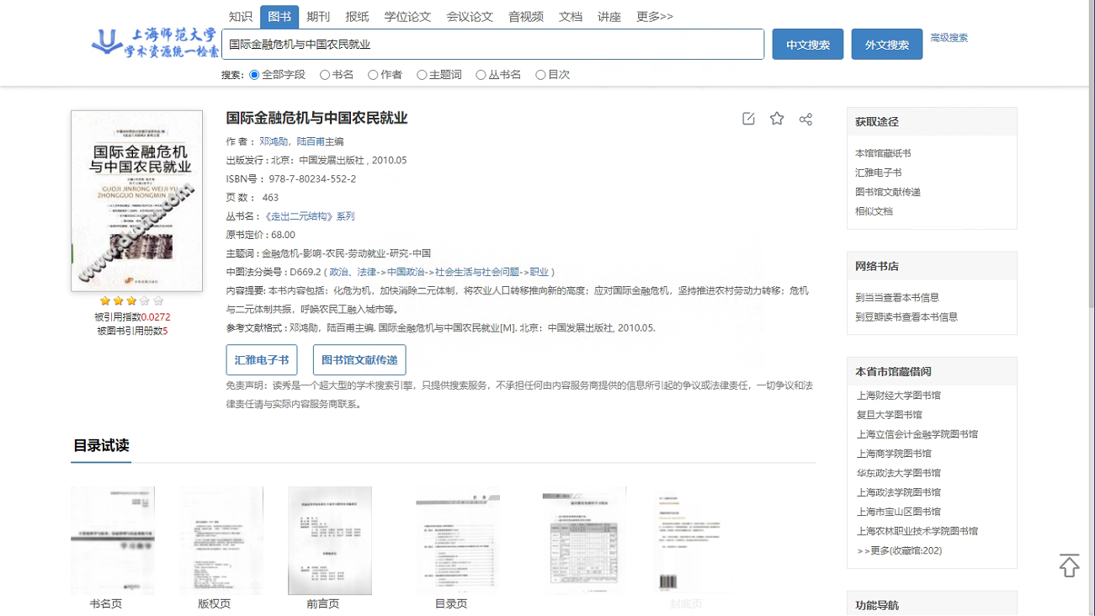
借阅图书
Notes:
通过试读，如果书是需要的，
提供的最全的图书获取渠道，第一是馆藏

Slide 12
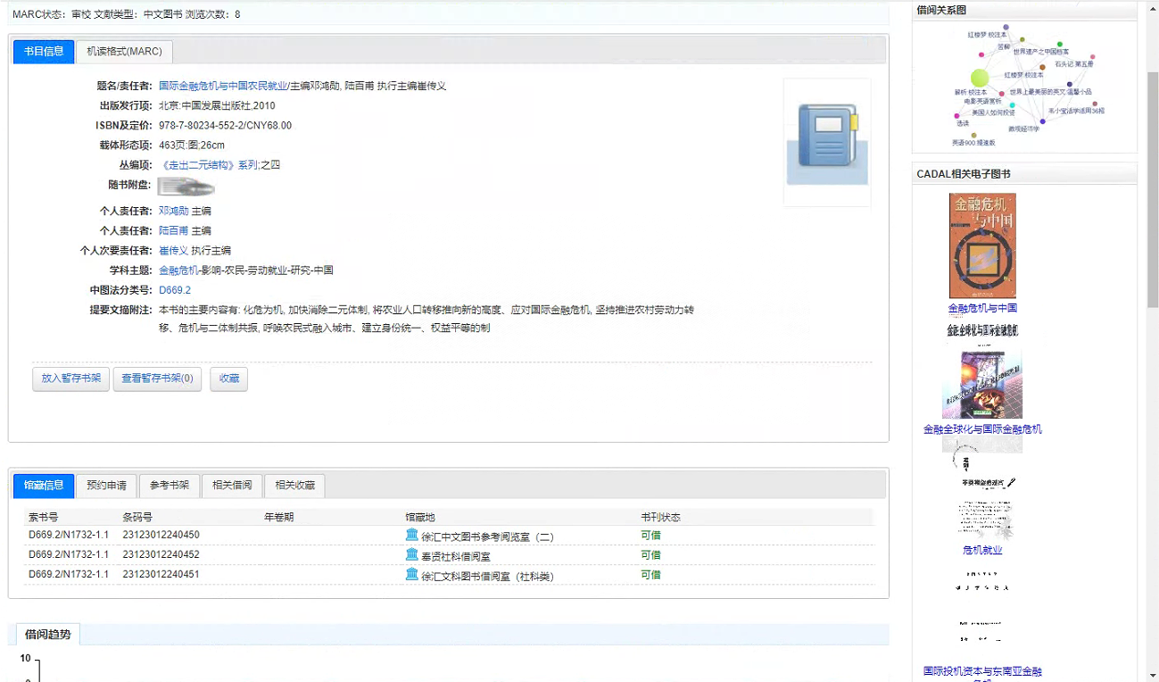
本馆馆藏信息

Slide 13
本省及其他图书馆
馆藏信息
Notes:
提供的最全的图书获取渠道，全国馆藏

Slide 14
点击其他馆藏
Notes:
查看其他学校馆藏

Slide 15
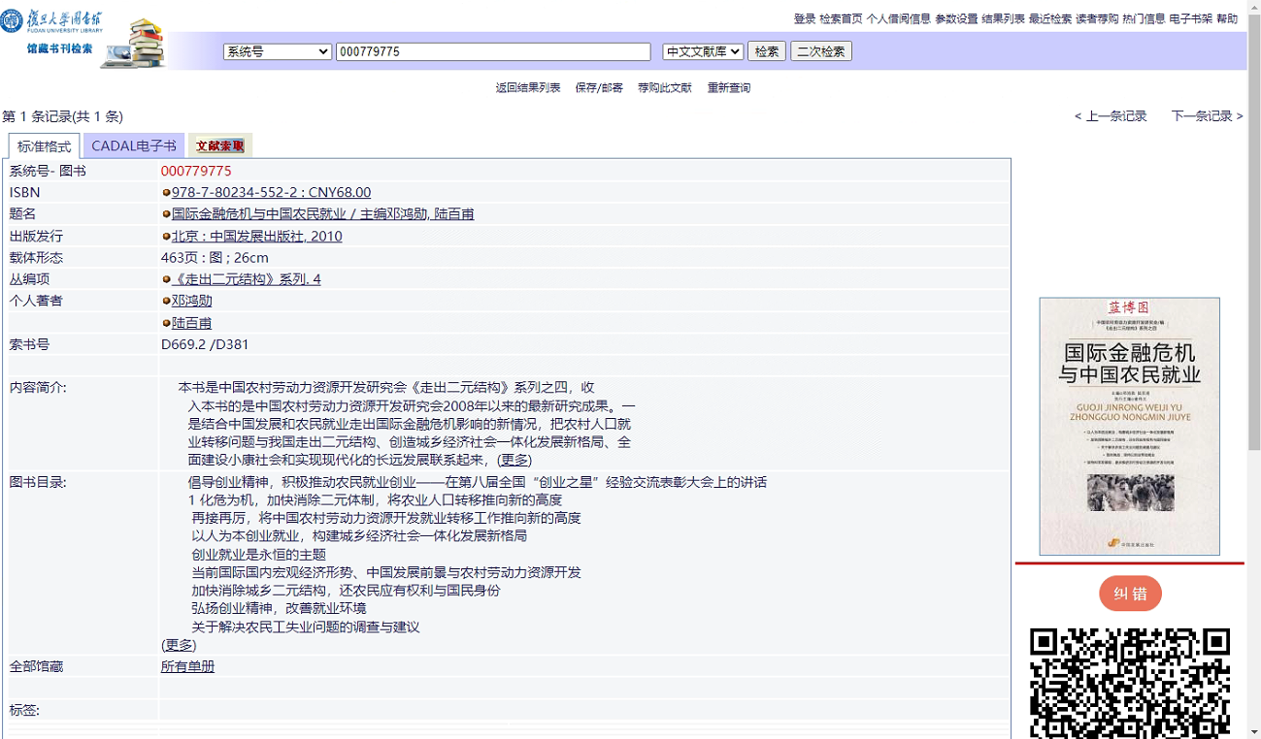
复旦大学 馆藏信息

Slide 16
本馆电子全文
Notes:
整合本馆已购买电子书，点击查看。

Slide 17
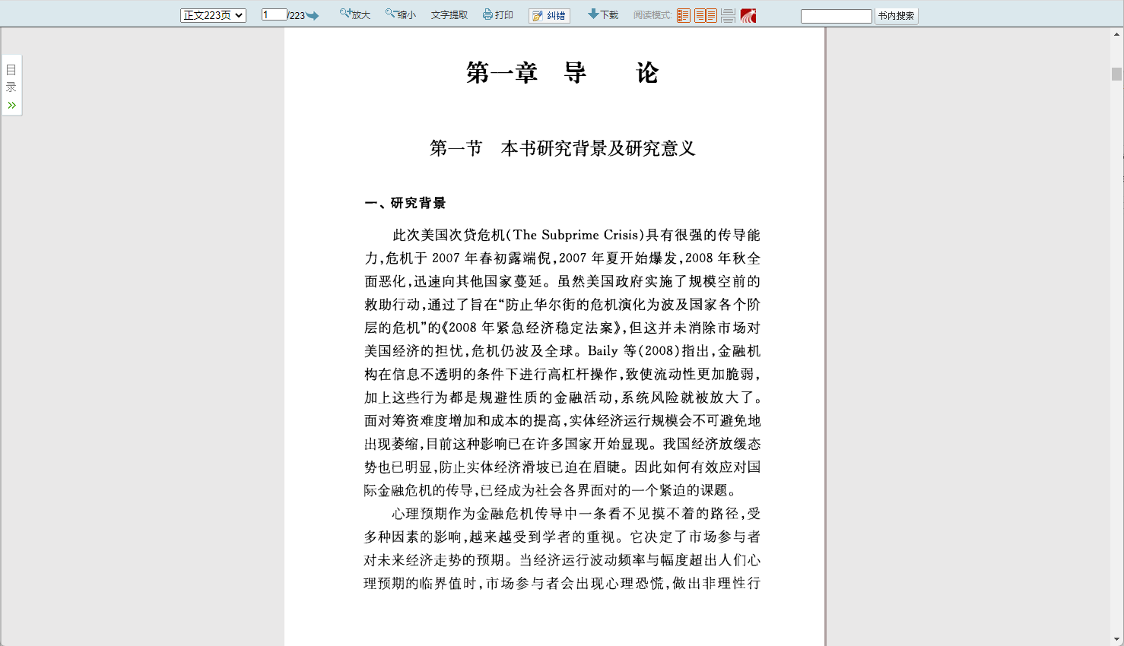
本馆电子全文

Slide 18
点击另外一本

Slide 19
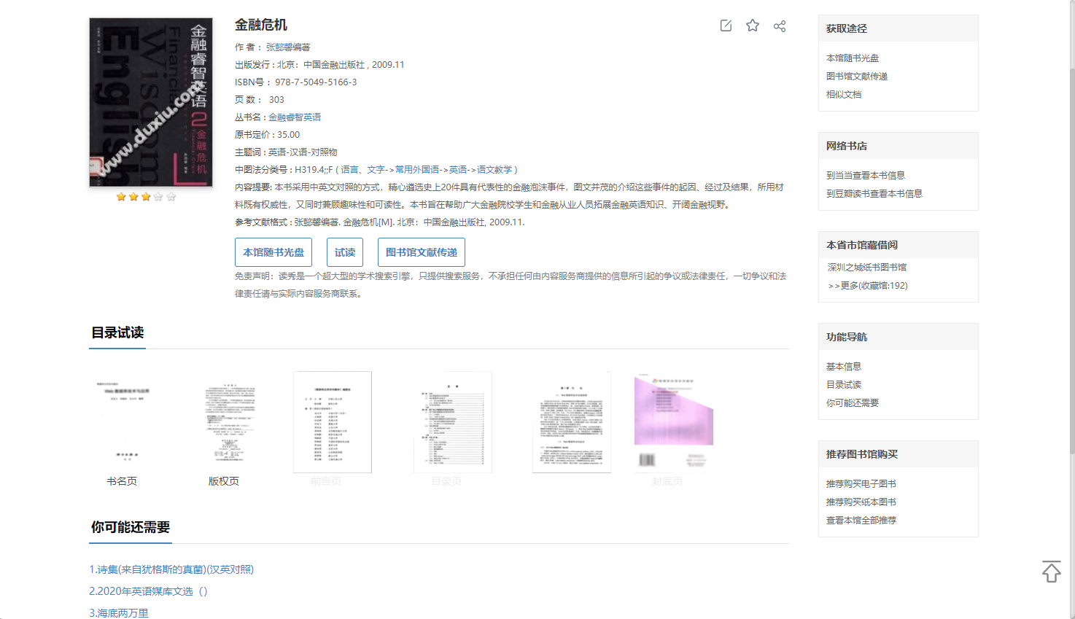
推荐图书购买
Notes:
没有馆藏和电子，建议图书馆购买，

Slide 20
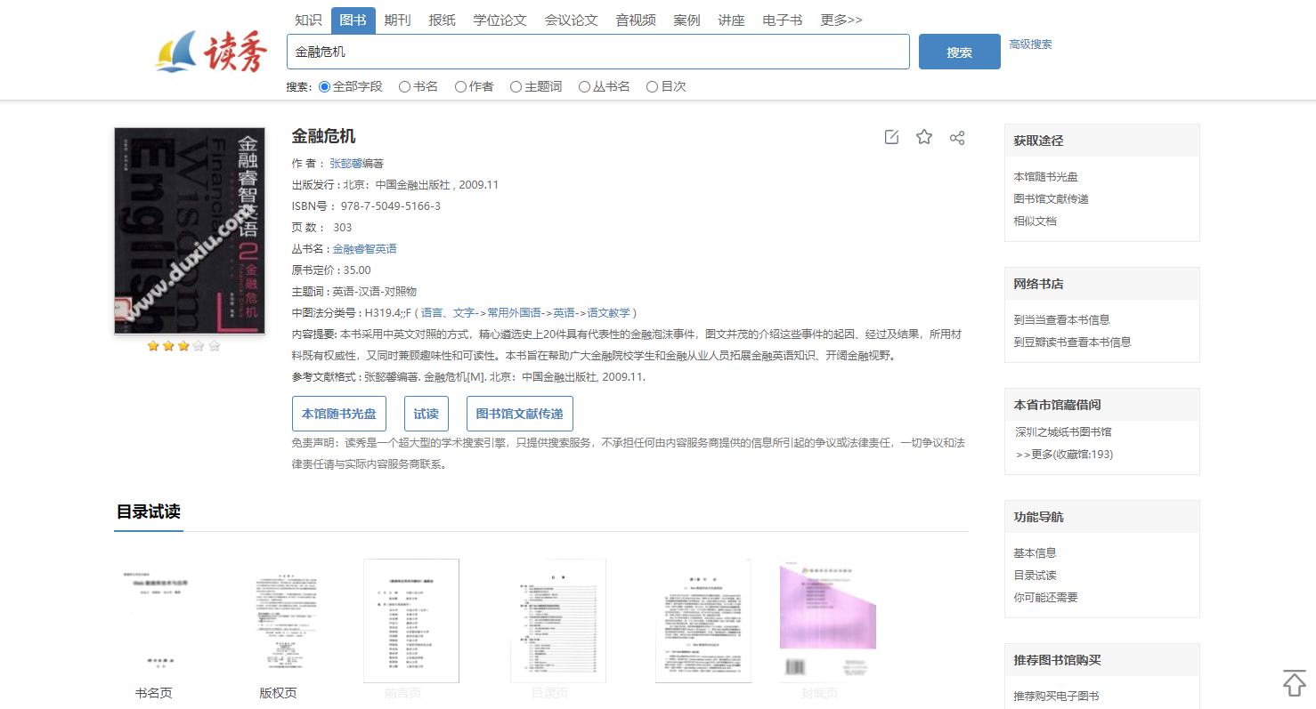
图书馆文献 传递中心
Notes:
同时提供了一个文献传递功能，

Slide 21
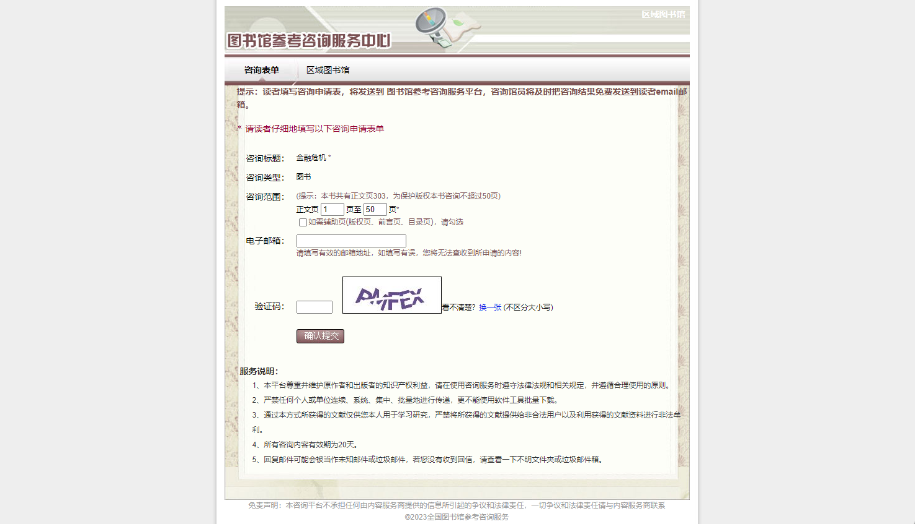
填写咨询
传递表单

Slide 22
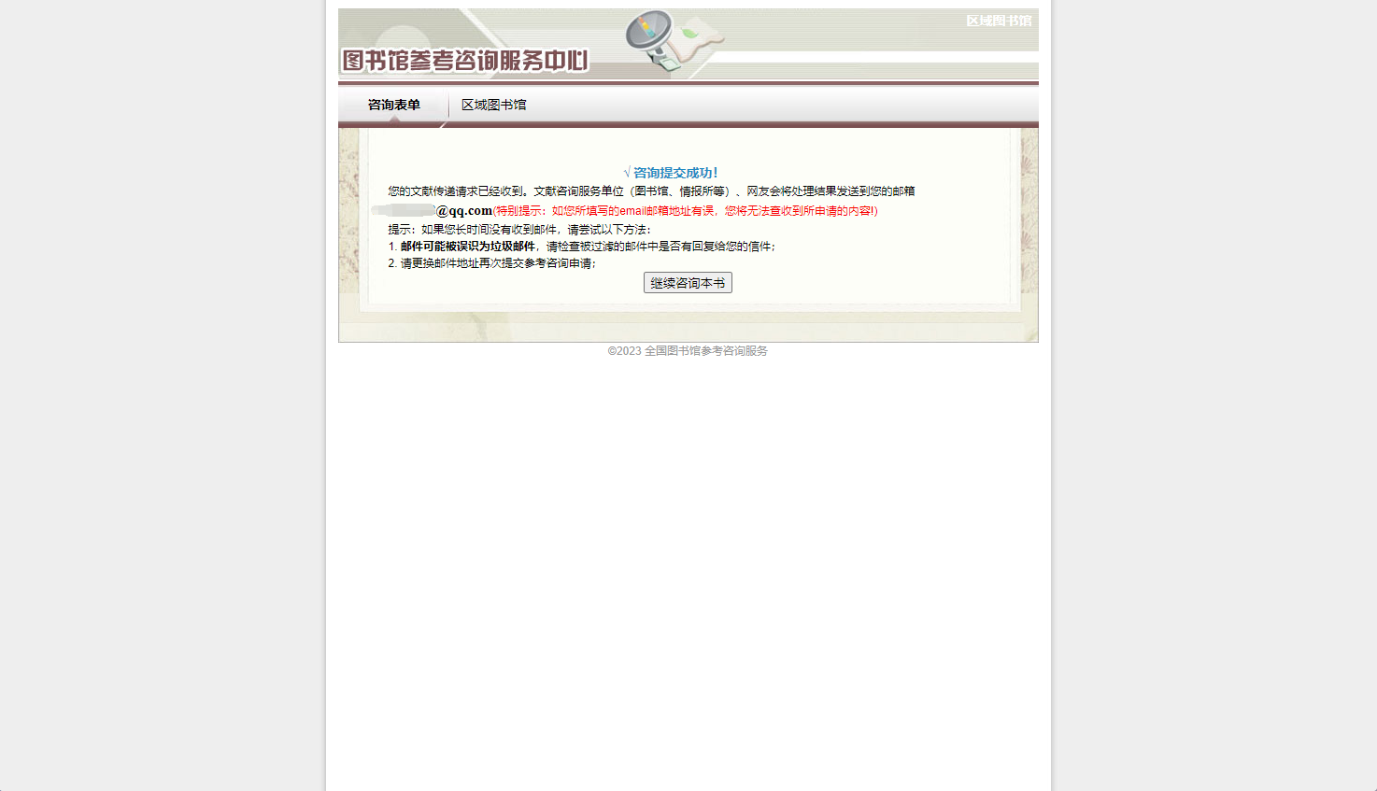
咨询提交成功

Slide 23
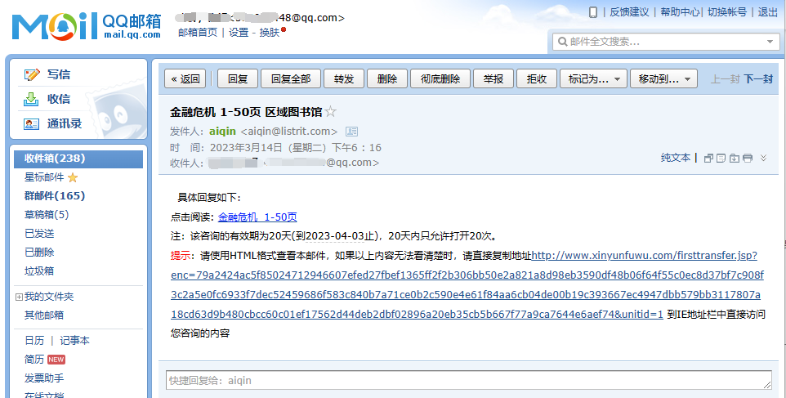
点击文献阅读 超链接

Slide 24
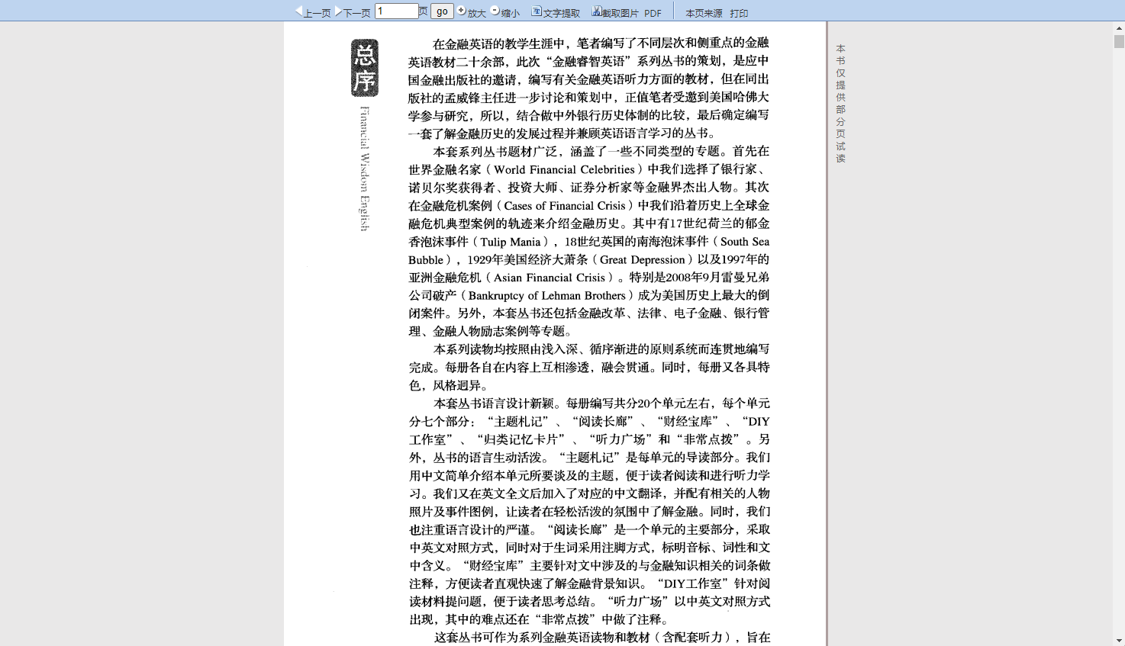
在邮箱状态下
对资料进行操作
通过传递获得
的原文

Slide 25
读秀文献传递
以电子邮件的方式，发送到读者的信箱中，20天有效期内，读者可以随时浏览，不受空间和时间的限制。

Slide 26
有了读秀
有了读秀
有了读秀
有了读秀
有了读秀
有了读秀
就相当于获得了349万种图书的馆藏
图书搜索功能比OPAC系统有两项重大提高
实现了电子图书、纸质图书的整合
可以知道总共出版过多少图书，每年出版了什么新书
相当于您建立了一个馆际互借平台
Notes:
比opac强的封面和目录检索

Slide 27
读者心目中理想的图书系统
图书最多最全
读秀涵盖了几乎所有已出版中文图书，每年新增十几万种新书
图书深度检索
读秀达到目录及全文内容级检索
图书信息最丰富
读秀图书可以看到封面、版权、目录、正文
图书获得最方便
读秀提供借阅纸书、阅读电子书、馆际互借、文献传递

Slide 28
1
读秀的图书整合
2
读秀的图书全文搜索
Notes:
接下来给大家介绍下读秀的图书全文搜索功能

Slide 29
全文检索“电子交易”

Slide 30
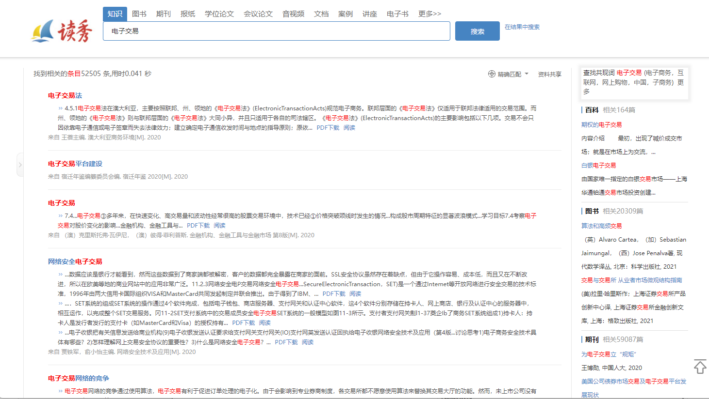
点击标题超链接
Notes:
检索结果与图书搜索完全不同；

Slide 31
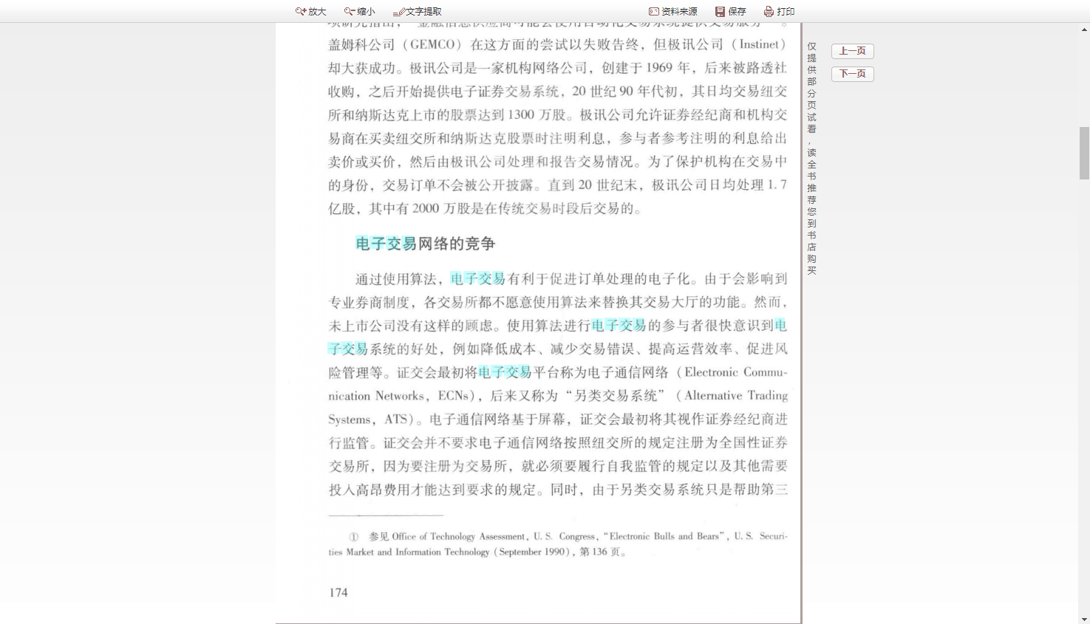
对页面进行放大缩小、文字
提取、保存、查看本页来源等操作
检索词在原文中 标亮显示
取消阅览器，
在线直接阅读

Slide 32
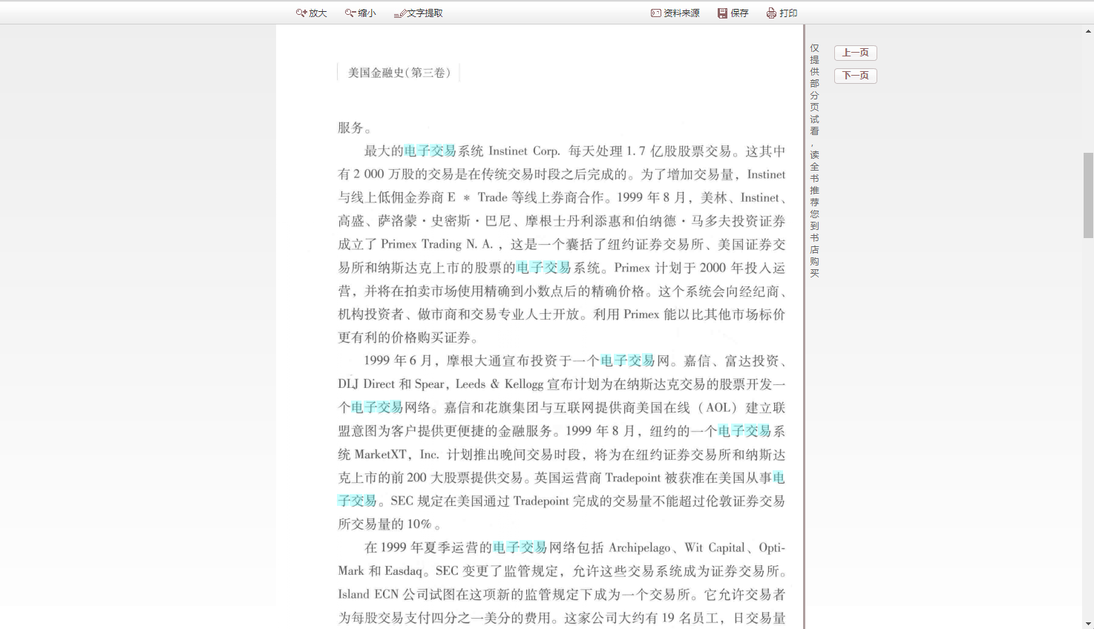
文字提取功能

Slide 33
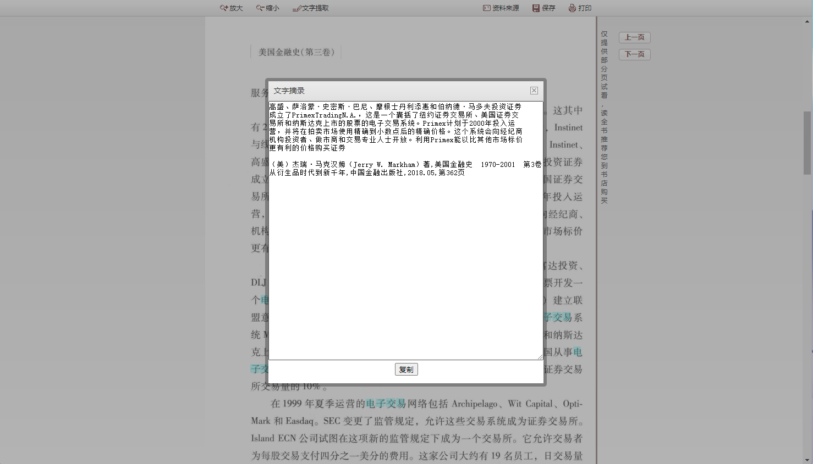
文字识别完成

Slide 34
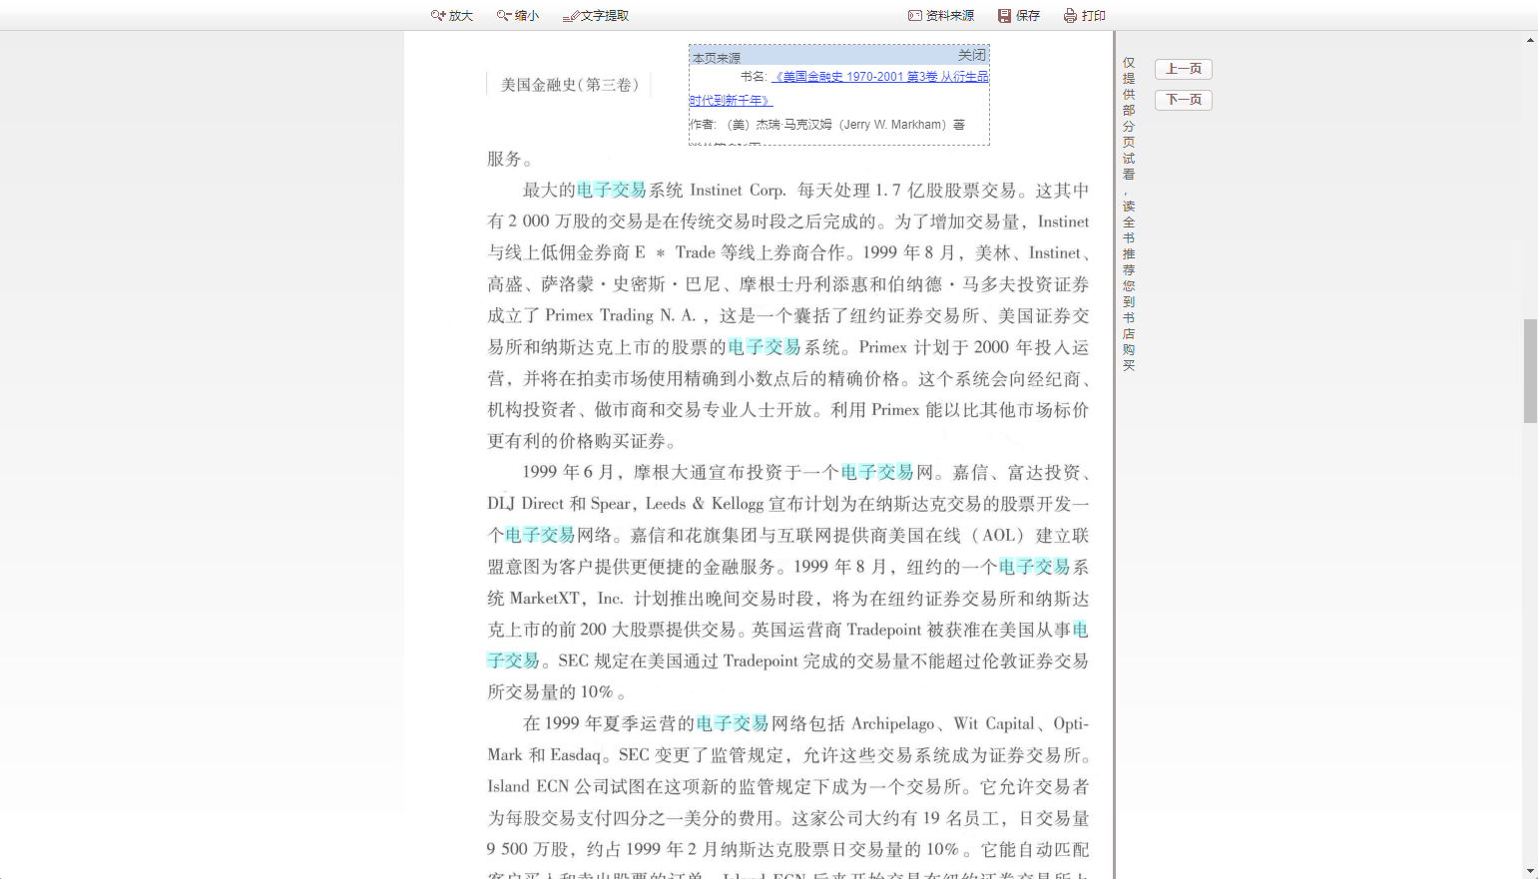
点击资料来源

Slide 35
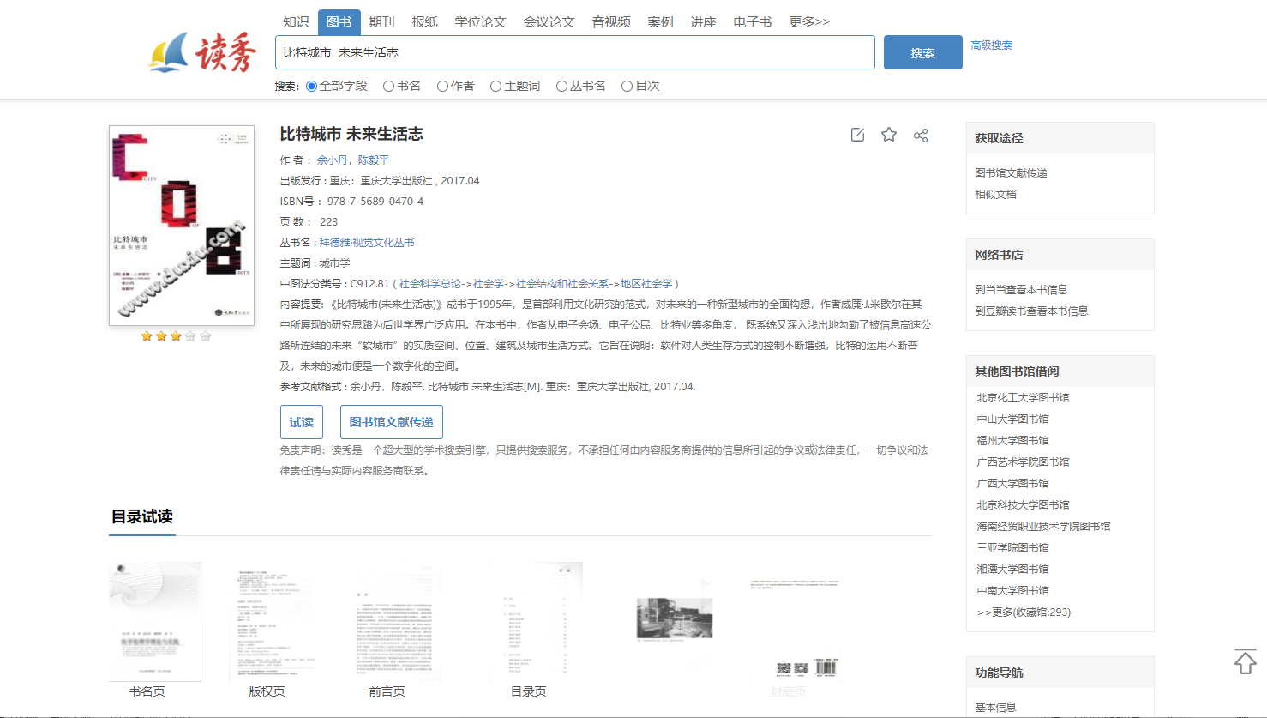
从资料来源 到达图书信息

Slide 36
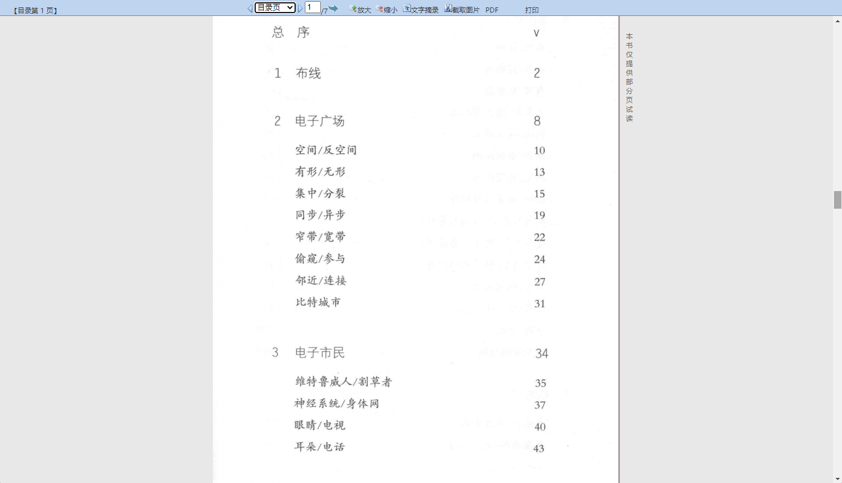
通过目录查询、
文献传递等获取

Slide 37
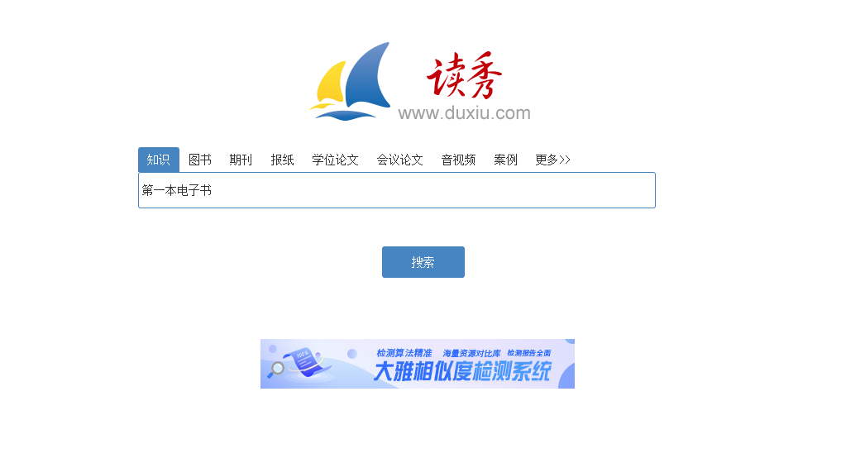
输入检索
“第一本电子图书”
Notes:
检索“第一本电子图书”

Slide 38
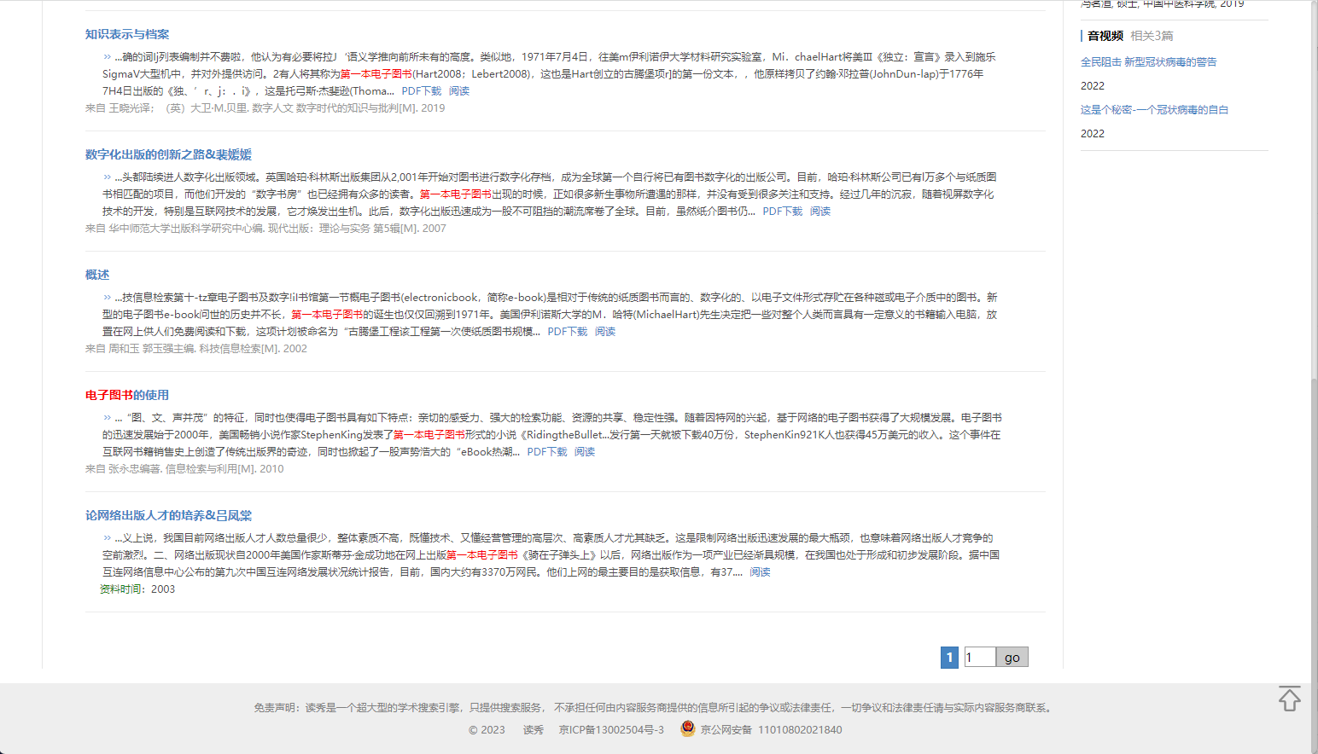
点击链接或阅读

Slide 39
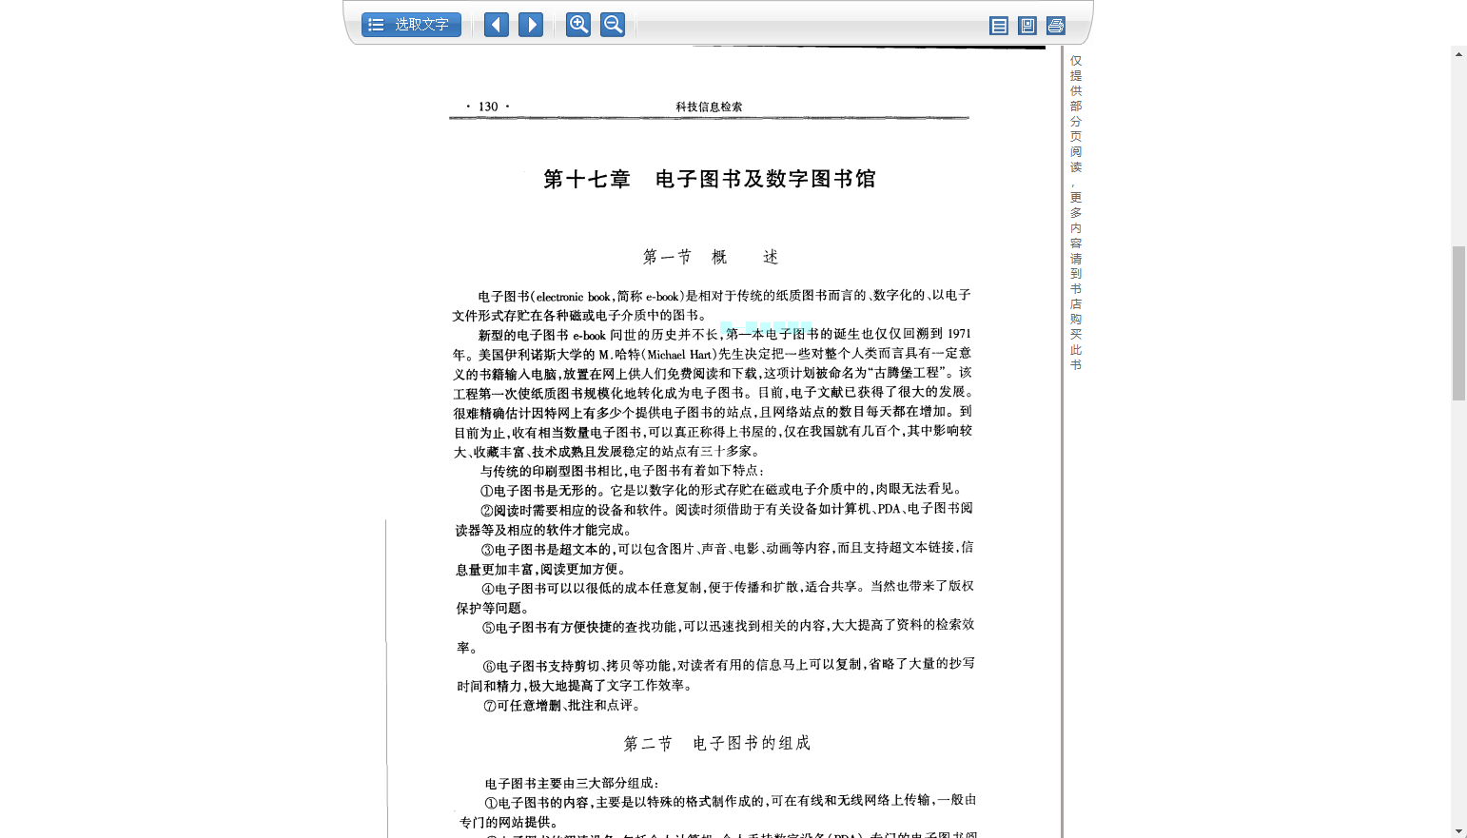
找到“第一本电子书”
诞生于1971年古腾堡工程

Slide 40
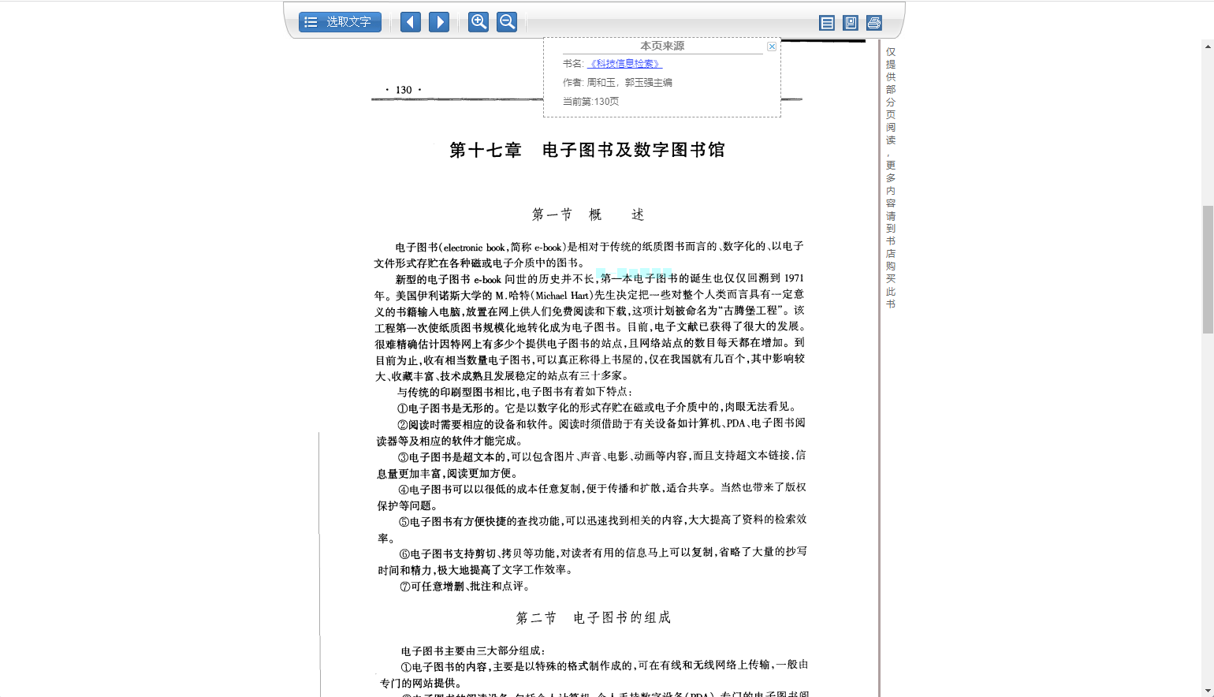

Slide 41
读秀图书全文搜索
读秀是把所有图书打碎，以章节为基础重新 整合在一起的海量图书资料库。

Slide 42
读秀图书全文搜索
读秀实现了图书的文本化.
任何一句话、任何一幅插图、图表都可以在读秀中找到出自哪本书的哪一页。

Slide 43
读秀图书全文搜索
所有的图书变成了一本书，一部最大的百科全书.

Slide 44
实现中文图书全面搜索与服务
读秀的目标

Slide 45
Thank You !

